Slide 1
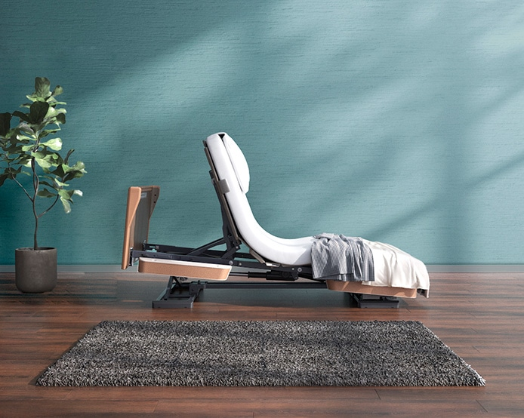

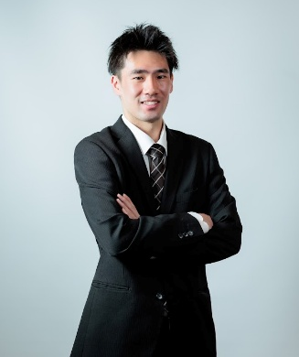
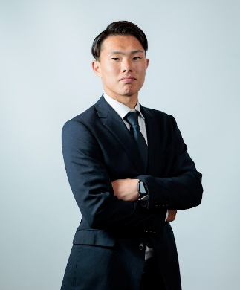
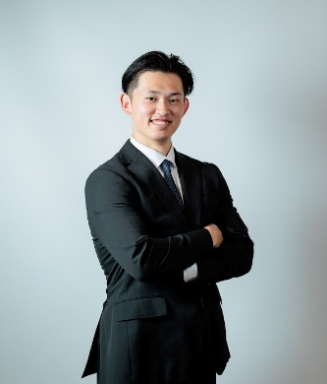
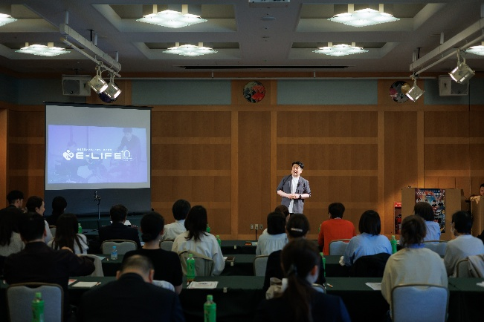
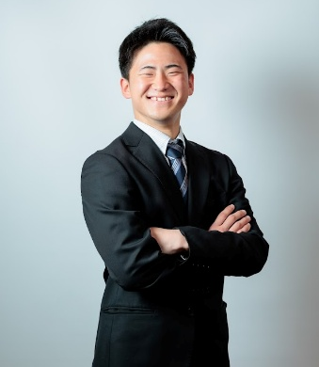
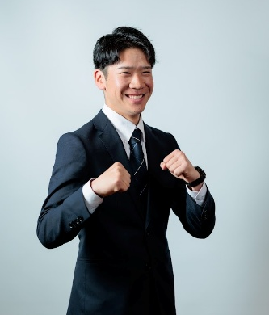
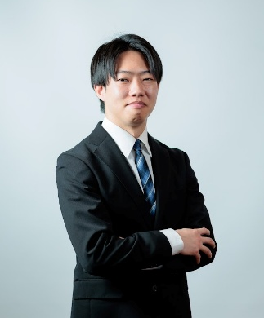

福祉用具専門相談員 ロールプレイングコンテスト
COLLEGE⁺E KING
2026
私たちの福祉用具の紹介・勉強会を採点してください！
～ 福 祉 用 具 を 伝 え る 力 ～
ロールプレイング演目
予選「福祉用具 勉強会開催」
決勝「魂の３分間 福祉用具を伝える」
2026.5.9 Sat 13:00～

Slide 2

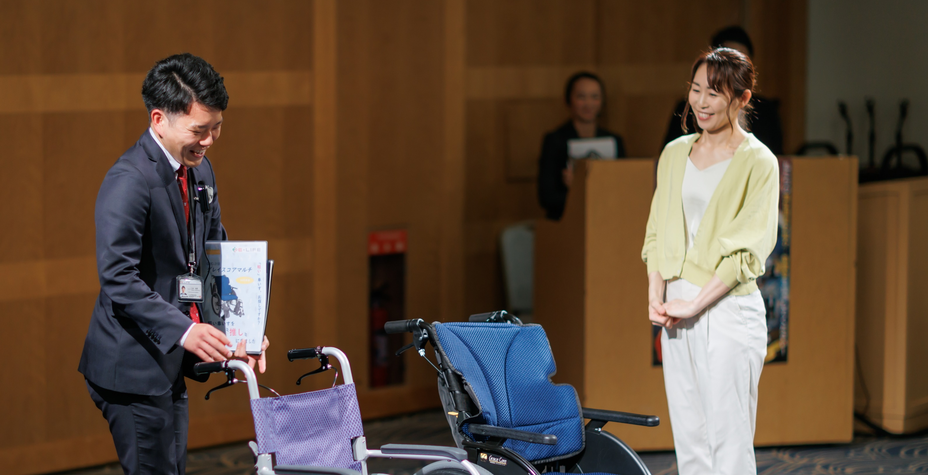



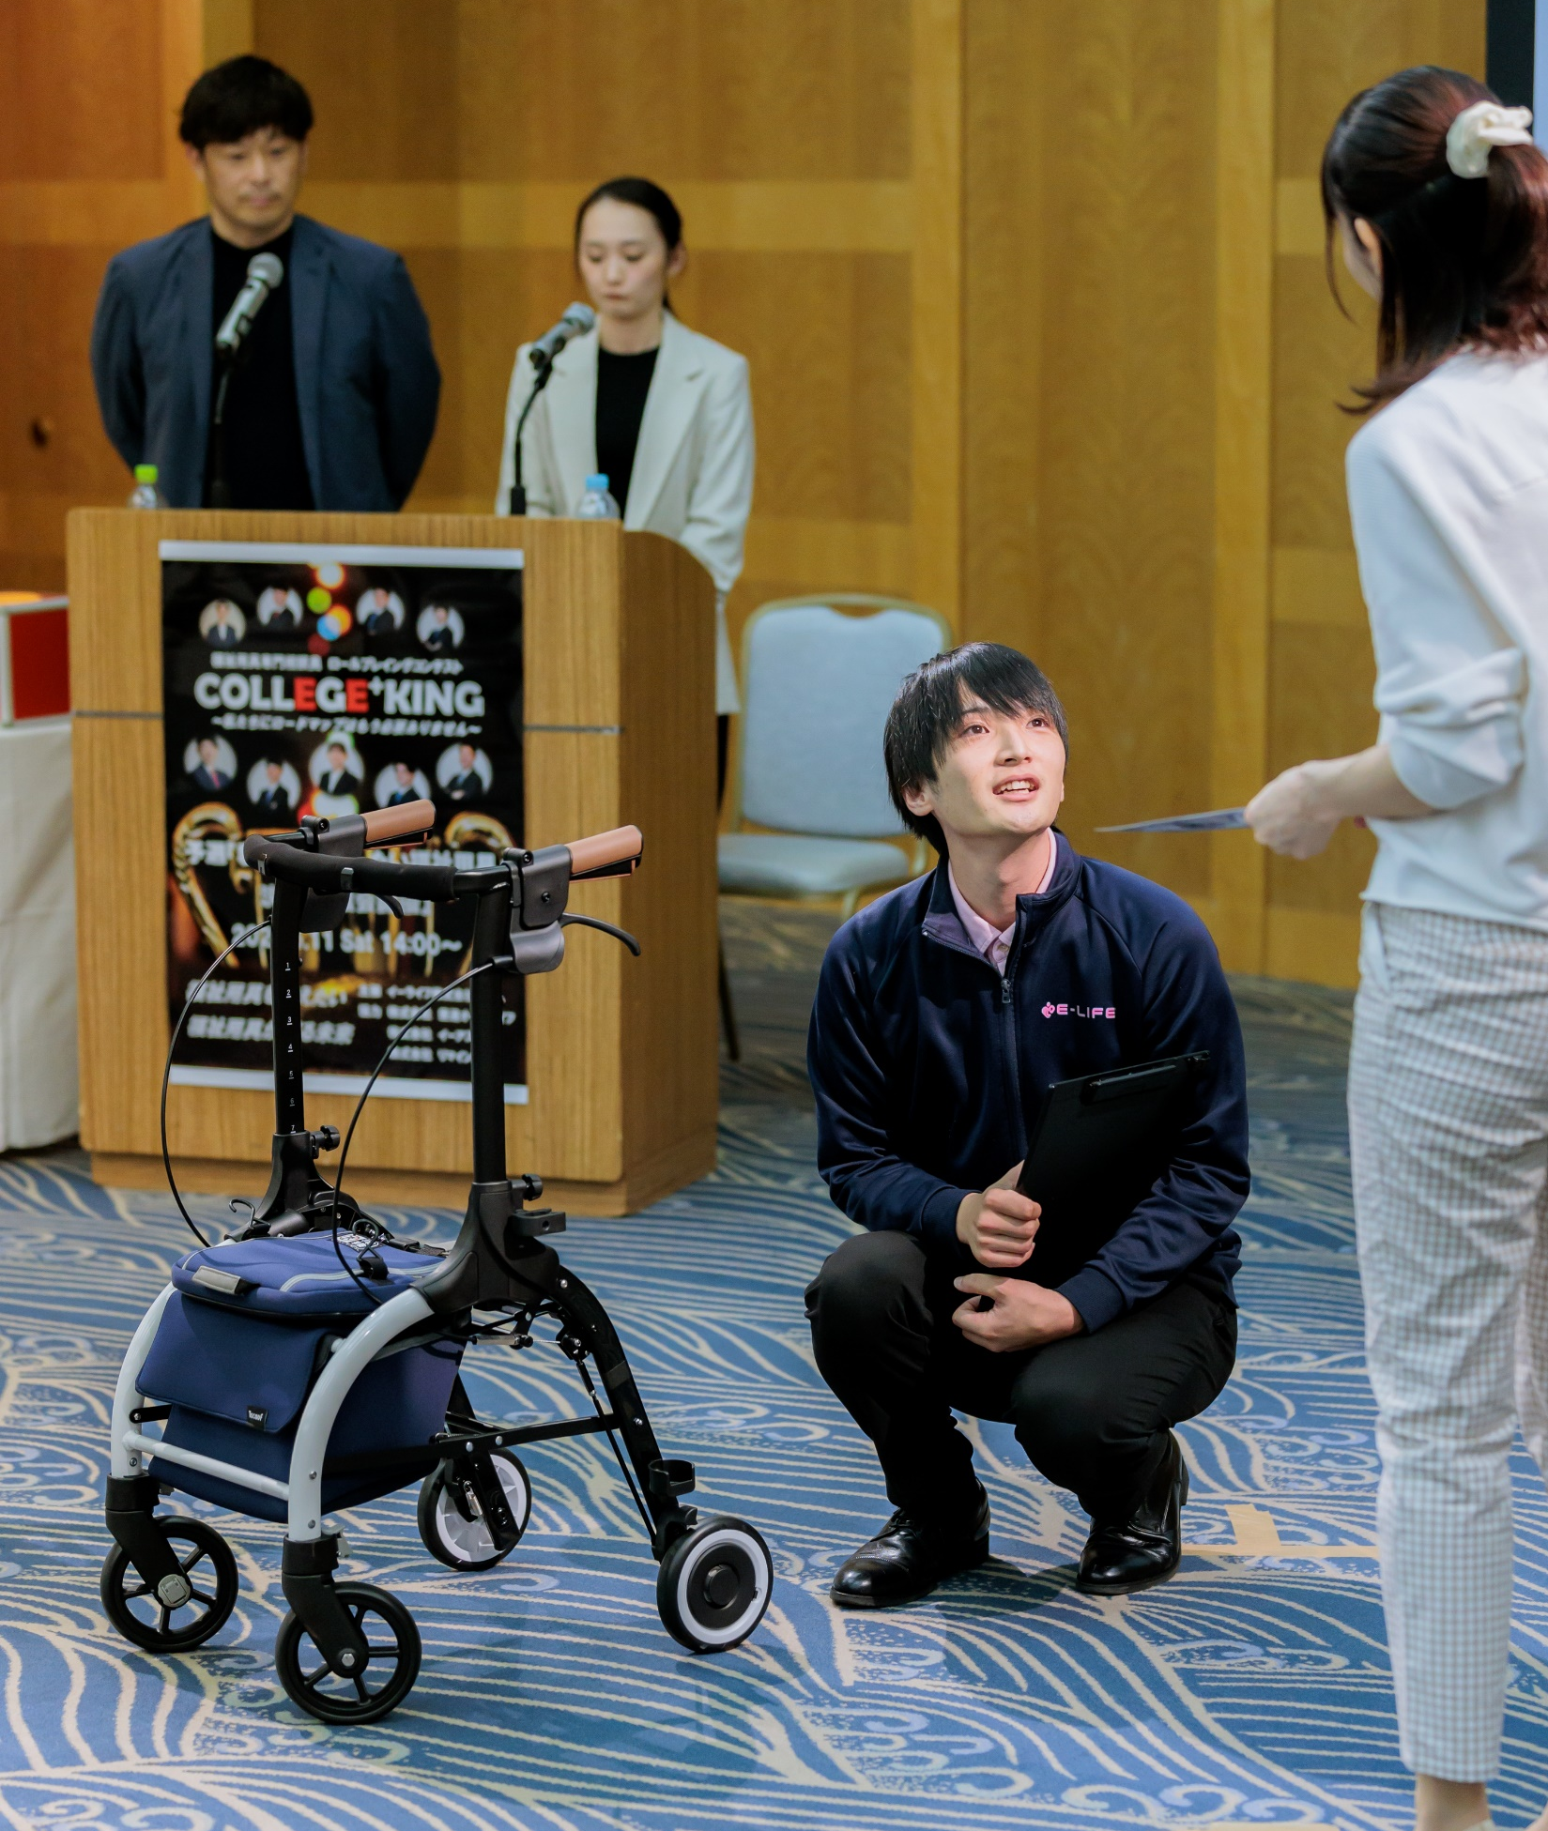
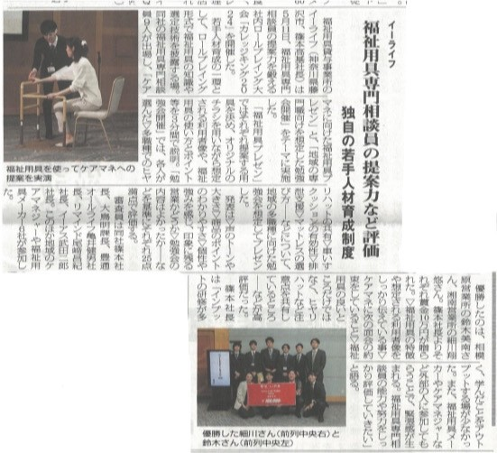
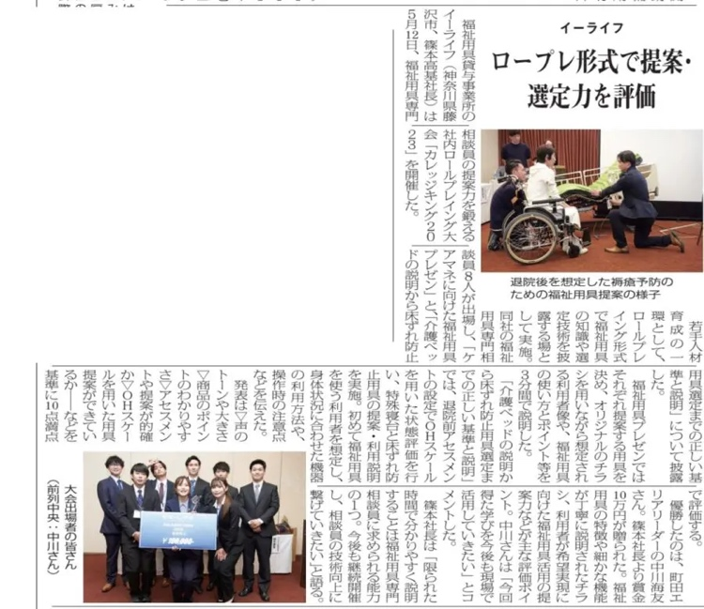
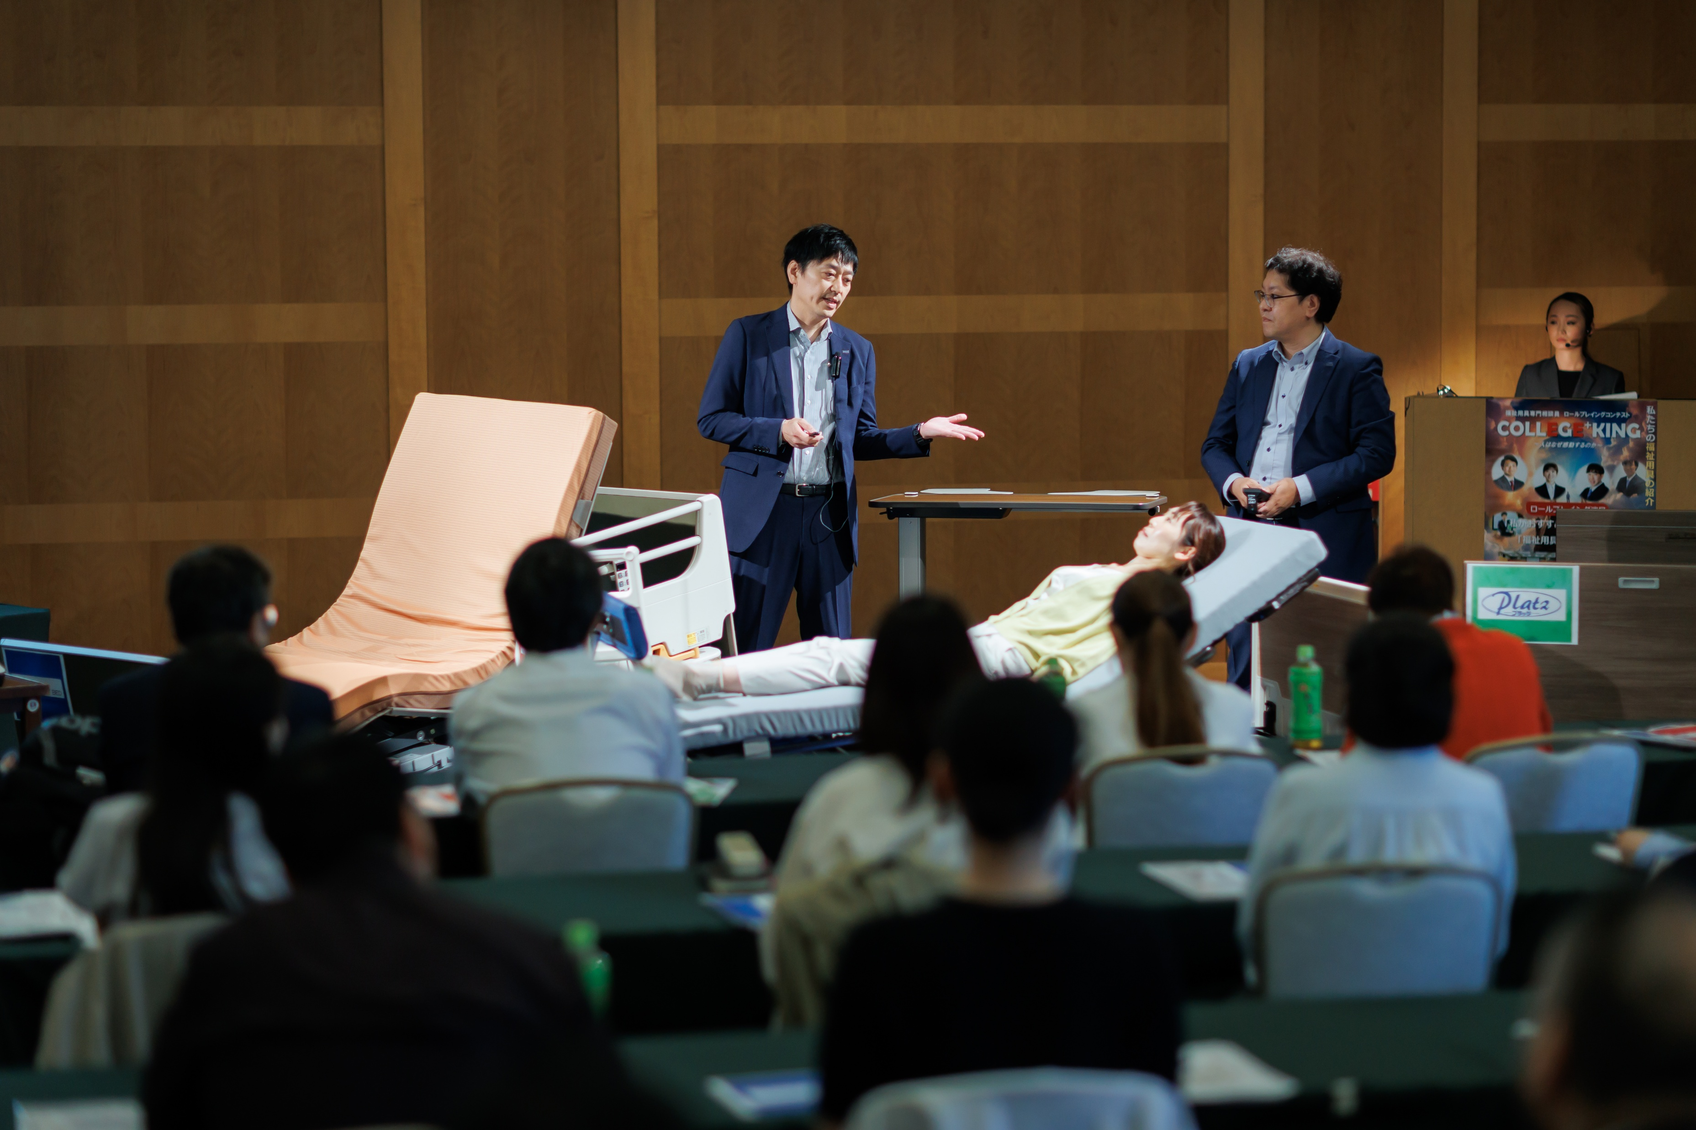


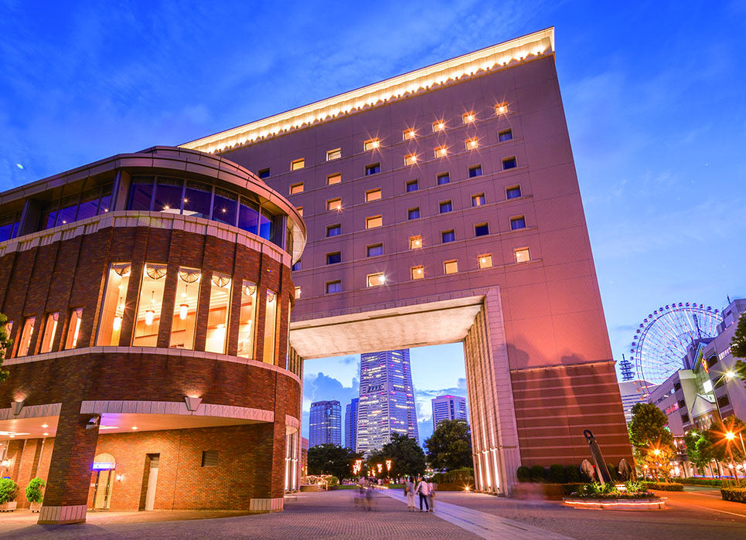



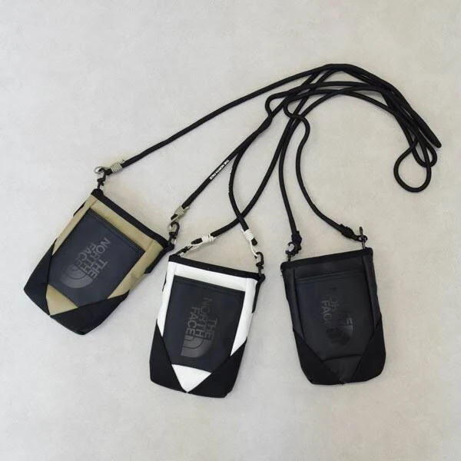
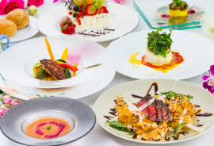
COLLEGE⁺E KING 2026
ーカレッジキングとはー
福祉用具専門相談員のロールプレイングコンテストです
ケアマネ特別審査員として
大会にご参加していただけませんか？
演目
▶予選 『福祉用具 勉強会開催』
福祉用具に関する勉強会を開催します
▶決勝『魂の３分間 福祉用具を伝える』
持ち時間3分で福祉用具をご紹介します
イーライフでは勉強会などの活動を通じて、
福祉用具を〝伝えること〟に注力しています
シルバー産業新聞にも
掲載されている大会です
参加者特典
会場
横浜市中区新港2丁目1-1
ナビオス横浜
JR 桜木町駅 徒歩10分
東横線 馬車道駅 徒歩2分
先着５０名様
➀ 選べるノベルティプレゼント
1. ReFa ﾊｰﾄﾌﾞﾗｼ
2. ReFa ﾊｰﾄｺｰﾑ
3. THE NORTH FACE スマホショルダー
➁ 大会後の懇親会（17:30-19:30）
ホテルディナー(飲み放題付き)特別価格でご招待
通常\10,450-/特別価格￥1,000-
➡ご参加いただける方は担当営業までご連絡ください
招待状をお持ちさせていただきます
※会場席数に限りがございます
ご予約は先着順にて承ります

